Slide 1
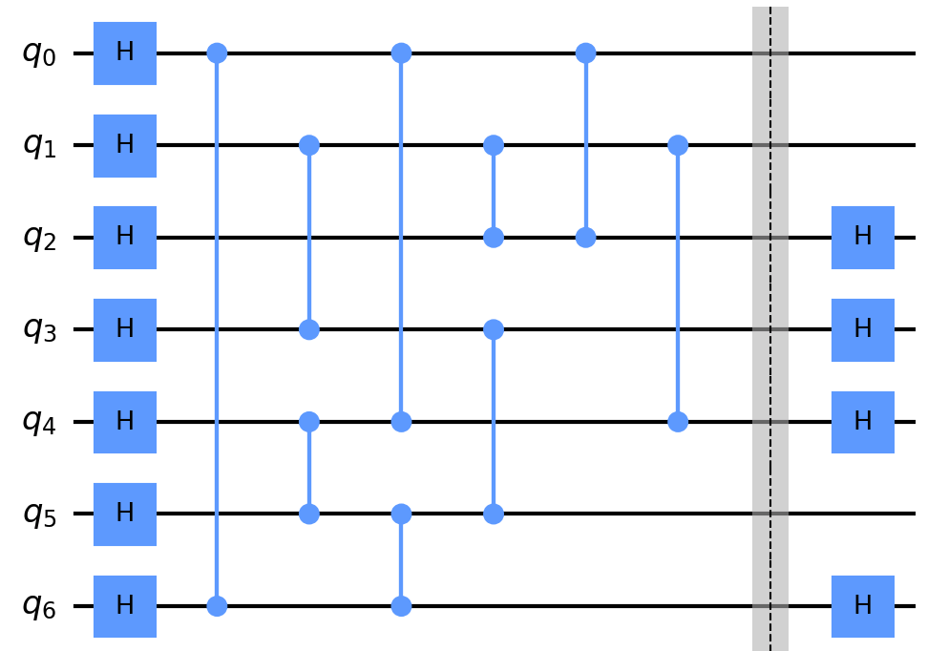





去掉【0,6】
【0，2】
【1,4】

Slide 2






去掉【0,4】
【0，2】
【1,4】

Slide 3






去掉【0,4】
【1，2】
【1,4】

Slide 4
